Slide 1



POO · GRUPO 7
FACULTAD DE INGENIERÍA · UNAM
Simulador de Sistema Hospitalario
Proyecto integrador — Etapa 1
EQUIPO DE DESARROLLO
ENTREGA ACADÉMICA
Presenta: Equipo 6
28 de septiembre de 2026

Slide 2


CONTEXTO DEL PROYECTO
Planteamiento del problema
Se necesita un sistema que simule, de forma sencilla, cómo se organiza la atención dentro de un hospital.
Debe reflejar quién registra al personal, cómo llegan los pacientes y cómo se les da seguimiento hasta que son atendidos.
Sistema Hospitalario · Etapa 1 · POO Grupo 7
2 / 10

Slide 3


PROPÓSITO ACADÉMICO
Objetivo
01
02
APLICACIÓN PRÁCTICA
RELACIONES Y REGLAS
Aplicar los conceptos de Programación Orientada a Objetos construyendo un modelo funcional de un hospital.
Definir sus clases, cómo se relacionan entre sí, y las reglas que deben respetar al asignar y atender pacientes.
Sistema Hospitalario · Etapa 1 · POO Grupo 7
3 / 10

Slide 4




ARQUITECTURA DE SOFTWARE
Desarrollo: las 4 clases
01
02
03
04
Sistema
Médico
Enfermero
Paciente
Centraliza el registro de todo el hospital.
Atiende pacientes de su especialidad.
Da tratamiento a los pacientes asignados.
Guarda sus datos y su estado de atención.
CONTROLADOR GENERAL
PERSONAL MÉDICO
PERSONAL DE SOPORTE
ENTIDAD RECEPTORA
Sistema Hospitalario · Etapa 1 · POO Grupo 7
4 / 10

Slide 5
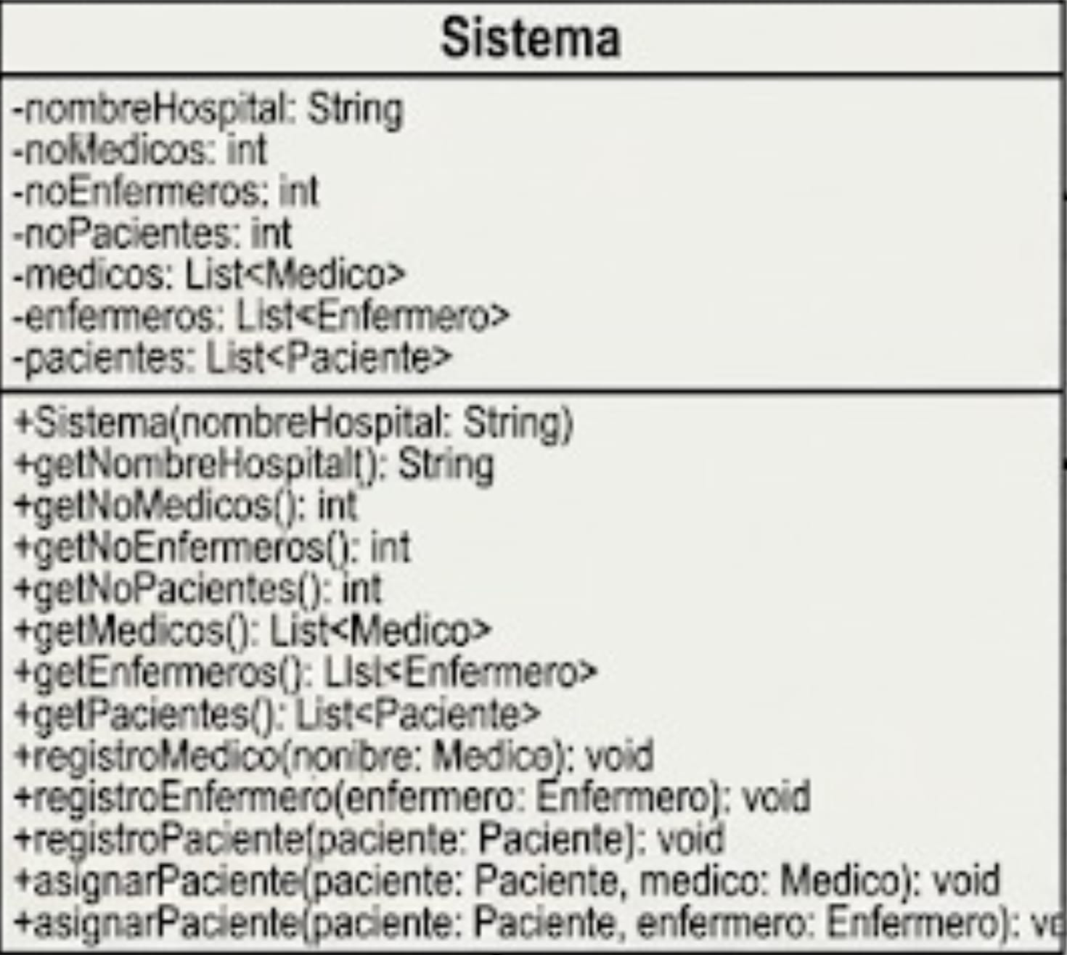
Clases
Clase Sistema
Gestor central de registros, conteos y asignaciones automáticas
Es el controlador general del hospital.
Guarda el nombre del hospital y cuenta cuántos médicos, enfermeros y pacientes hay registrados.
Registra a cada médico, enfermero y paciente que entra al sistema.
Decide a quién se asigna cada paciente: si la especialidad coincide con un médico o un enfermero disponible.
Sistema Hospitalario · Etapa 1 · POO Grupo 7
5 / 10

Slide 6
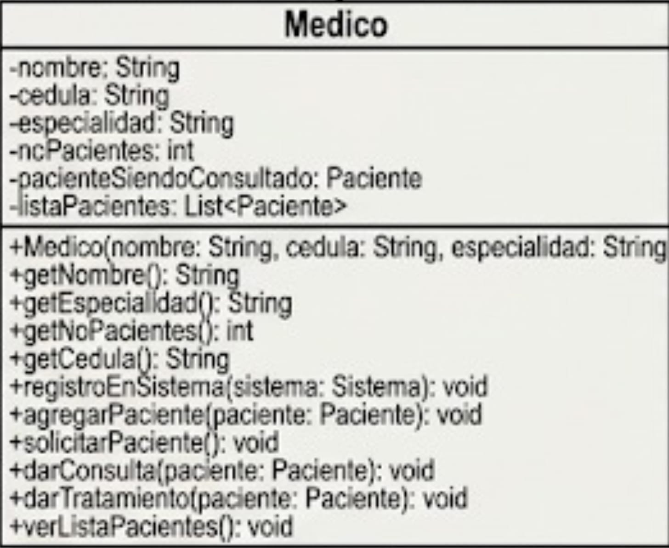
Clases
Clase Médico
Representación del cuerpo facultativo, capacidad y reglas de consulta
Representa al personal médico del hospital.
Se registra en el sistema y puede recibir hasta 10 pacientes de su especialidad.
Solo atiende a un paciente a la vez en consulta.
Puede pasar al paciente de consulta a tratamiento.
Muestra su lista de pacientes ordenada.
Sistema Hospitalario · Etapa 1 · POO Grupo 7
6 / 10

Slide 7
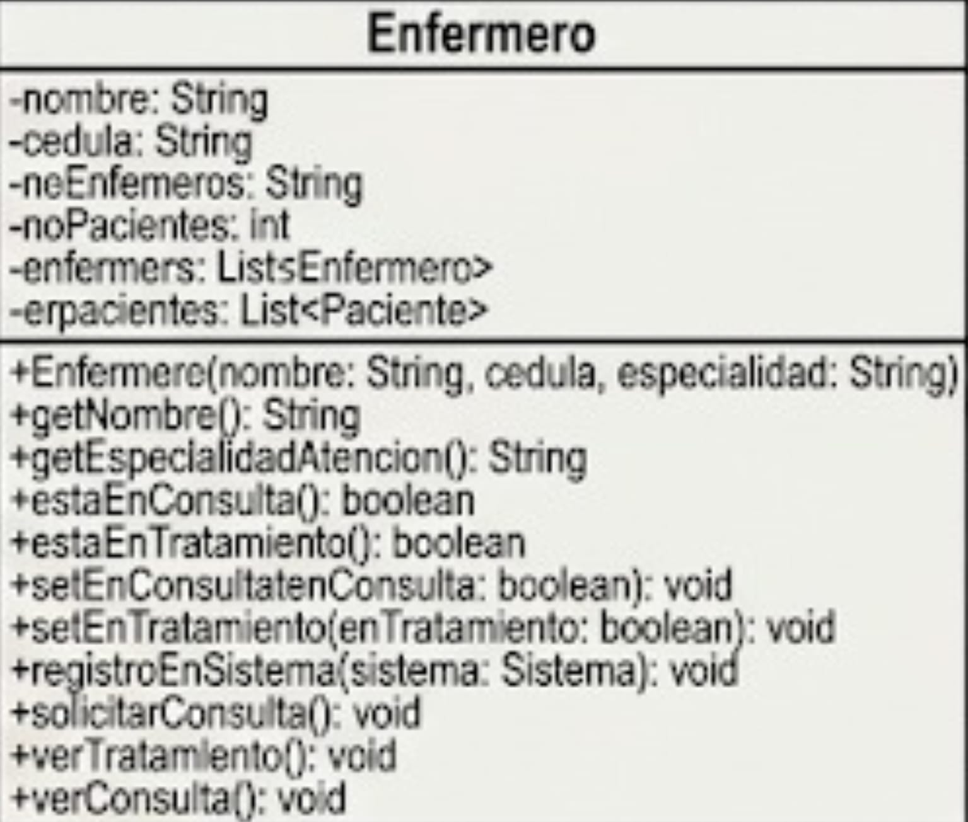
Clases
Clase Enfermero
Gestión de tratamientos simultáneos y atención especializada
Representa al personal de enfermería.
Se registra en el sistema y puede cuidar hasta 3 pacientes de su especialidad al mismo tiempo.
Da tratamiento a los pacientes que ya le fueron asignados.
Muestra su lista de pacientes ordenada.
Sistema Hospitalario · Etapa 1 · POO Grupo 7
7 / 10

Slide 8
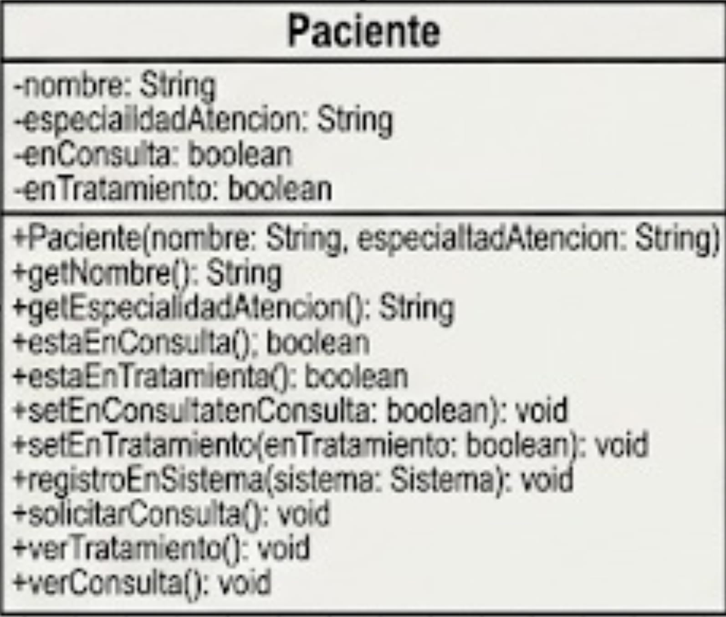
Clases
Clase Paciente
Registro de requerimientos clínicos y máquinas de estados
Representa a cada persona que llega al hospital.
Guarda su nombre y la especialidad que necesita.
Puede solicitar consulta.
Siempre se puede saber si está en consulta o en tratamiento.
Sistema Hospitalario · Etapa 1 · POO Grupo 7
8 / 10

Slide 9

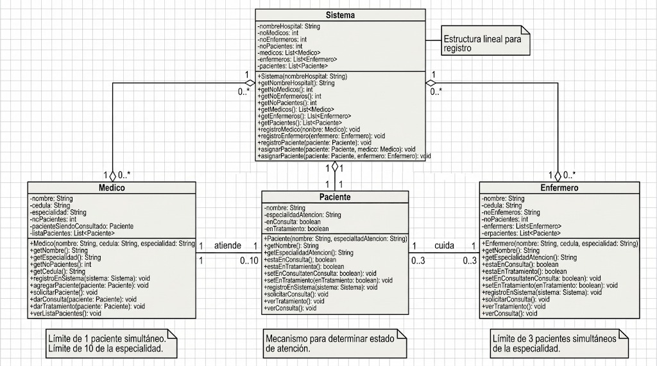
Diagrama de clases UML general del Sistema Hospitalario.

Slide 10
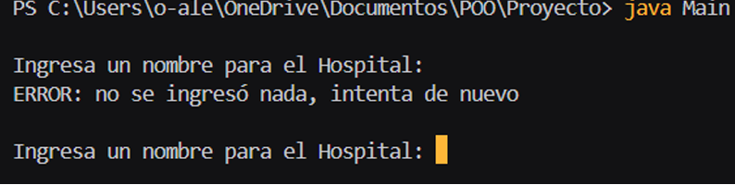
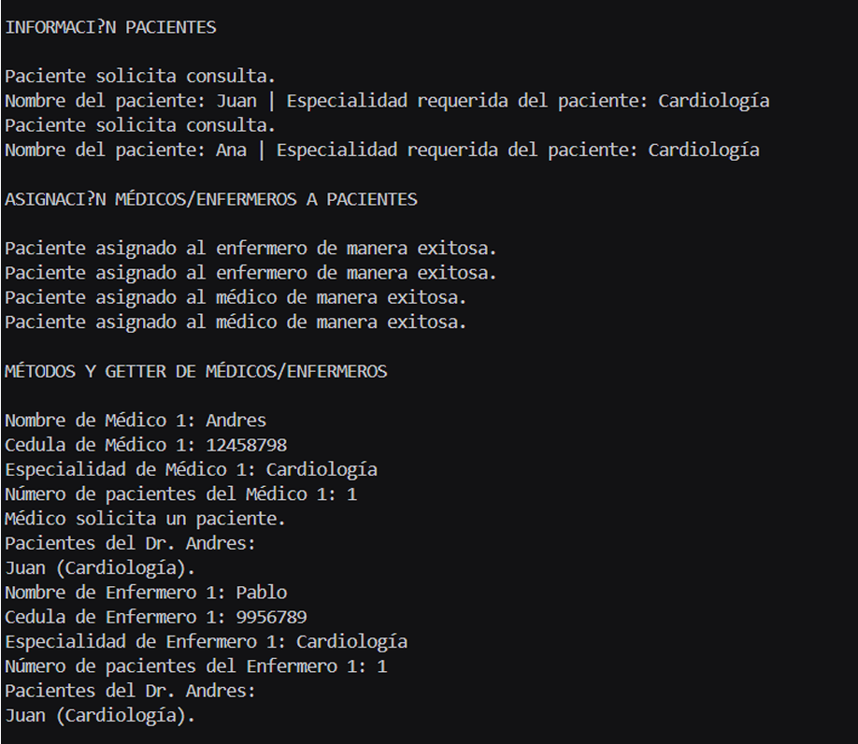
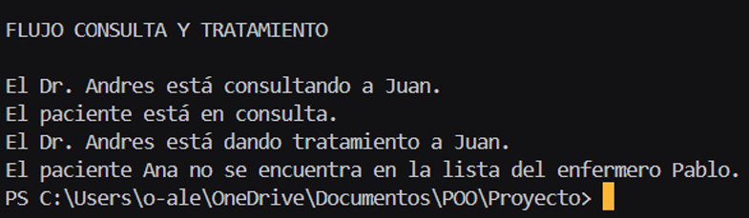
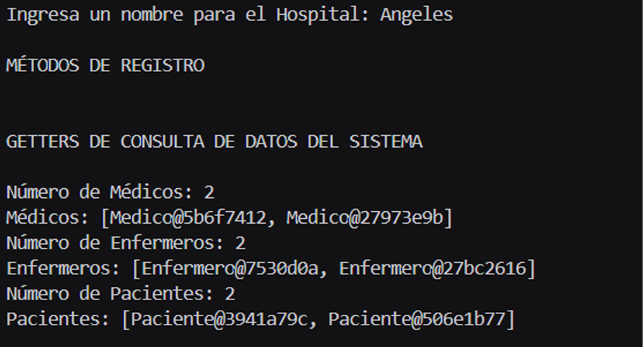
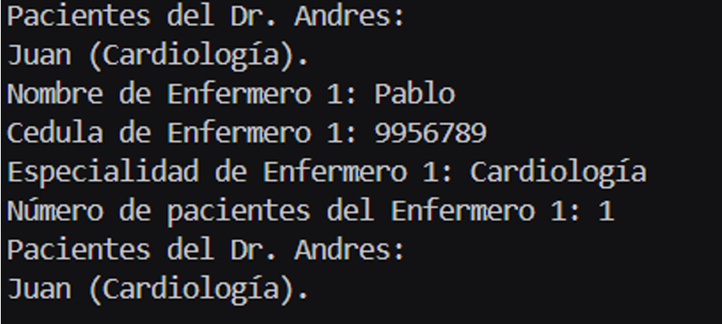
VALIDACIÓN EN CONSOLA
Resultados y pruebas
SE PROBÓ EL SISTEMA COMPLETO EN CONSOLA
Prueba de error de cadena vacía.
Control de flujo clínico.
Contadores y registros del hospital.
Ordenamiento alfabético descendente.
Asignación de pacientes.
Sistema Hospitalario · Etapa 1 · POO Grupo 7
9 / 10

Slide 11
BALANCE DE LA ETAPA 1
Conclusión
Con estas cuatro clases logramos representar, de manera sencilla, el funcionamiento básico de un hospital, respetando las reglas de asignación y control del estado de cada paciente.
Esta base queda lista para crecer en la siguiente etapa del proyecto.
Sistema Hospitalario · Etapa 1 · POO Grupo 7
10 / 10

